Slide 1
Πώς η Ιρλανδική οικονομία διασώθηκε μέσω του ανοίγματος του εμπορίου.
Θέματα Διεθνούς Οικονομίας
Διδάσκουσα: Ευγενία Βέλλα

Slide 2
Σχετικά με το άρθρο
Τίτλος “How openness to trade rescued the Irish economy”
Συγγραφείς Kieran McQuinn & Petros Varthalitis
Σύνδεσμος άρθρου εδώ

Slide 3
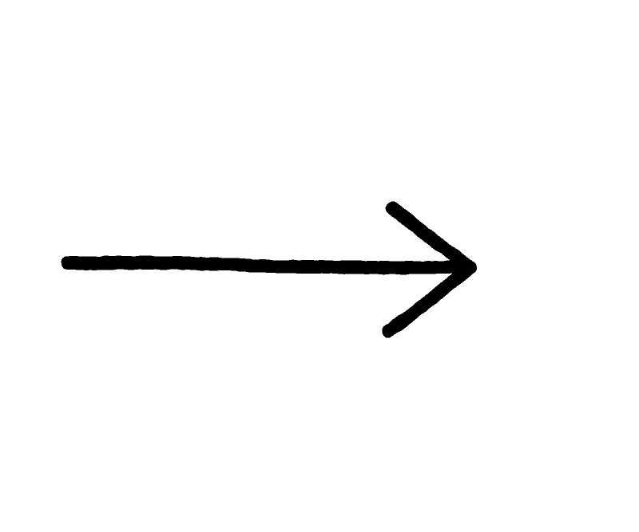
Κύριο Ερώτημα
Η ανάρρωση και ανάκαμψη της ιρλανδικής οικονομίας οφείλεται
στην υιοθέτηση αποτελεσματικών διαρθρωτικών μεταρρυθμίσεων
ή
στην οικονομική εξισορρόπηση μέσω της μεταφοράς πόρων από τον μη-εμπορεύσιμο στον εμπορεύσιμο τομέα της οικονομίας

Slide 4
1990-2001
Σύγκλιση μέσω του ανοίγματος του τομέα του εμπορίου
2001-2007
Ανάδειξη της «φούσκας ακινήτων» εντός της οικονομίας της Ιρλανδίας
2008-2014
Η διεθνής χρηματοπιστωτική κρίση ως μηχανισμός εξισορρόπησης

Slide 5
Ο ρόλος του εμπορικού ανοίγματος της Ιρλανδίας και η σύγκλιση με τις πλουσιότερες χώρες της ΕΕ του ‘90
Ιρλανδία
Γερμανία
Γαλλία
Ιταλία
Ολλανδία
Ισπανία
Ελλάδα
Πορτογαλία

Slide 6
Διεθνείς μεταβλητές «κλειδία»

Slide 7
Η φούσκα του 2004-2007
Η εγχώρια αγορά ακινήτων γίνεται όλο και πιο προσιτή → αύξηση της ζήτησης
Αύξηση των τιμών των ιρλανδικών ακινήτων σχεδόν 9% ετησίως από το 1995 μέχρι το 2007
2003-2007 οι στεγαστικές επενδύσεις αποτελούσαν το 12% του ΑΕΠ
2000-2007
Αύξηση του ποσοστού απασχόλησης στον τομέα της οικοδομής μέχρι και 75%

Slide 8
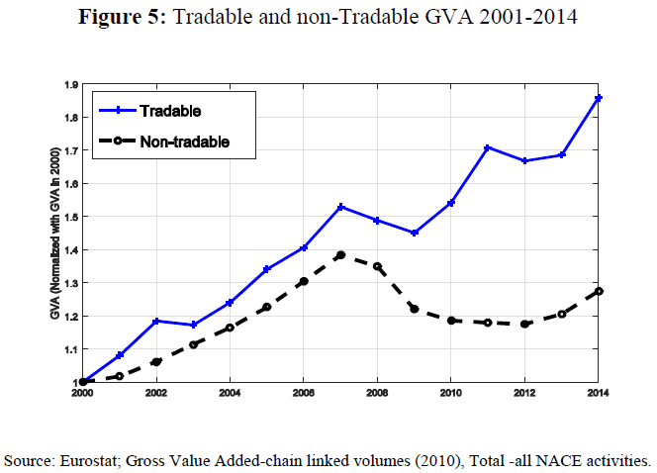
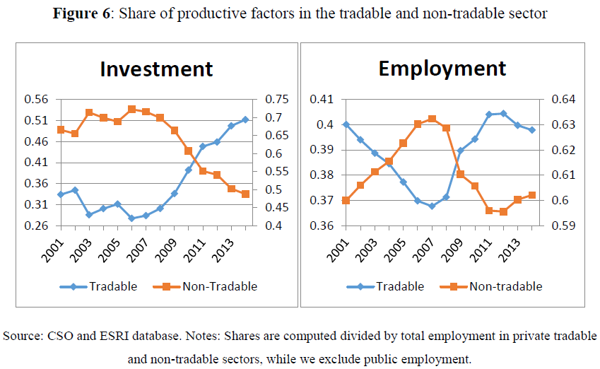
Από την ημερά της κρίση και μετά

Slide 9
Η συμβολή των διαρθρωτικών μεταρρυθμίσεων την περίοδο 2008-2014

Slide 10
Μεθοδολογία υποδείγματος
DSGE
Εμπορεύσιμος
Νοικοκυριά
Κυβέρνηση
Μη-Εμπορεύσιμος
Παραγωγοί
Μοντέλο
Τομείς
Παίκτες
Υποθέσεις
Οι εξαγωγές είναι εξωγενής μεταβλητή
Πλήρως ανταγωνιστικές αγορές → εισαγωγή στρεβλώσεων
Μονοπωλιακός ανταγωνισμός

Slide 11
Λύσεις Υποδείγματος
Λύση Σταθερής Κατάστασης
Ανάκαμψη μέσω διαρθρωτικών μεταρρυθμίσεων
Ανάκαμψη μέσω των εξαγωγών
Βασικό Σενάριο (δημοσιονομική προσαρμογή)

Slide 12
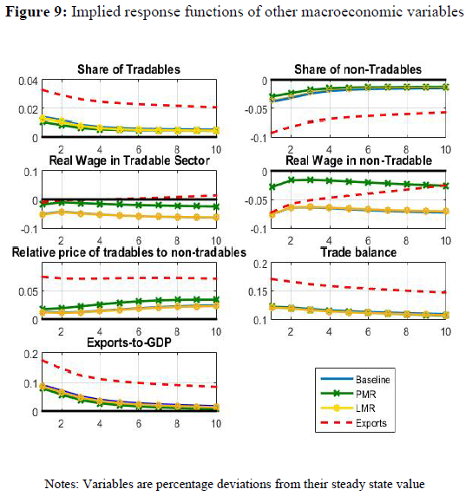
Αποτελέσματα

Slide 13
Αποτελέσματα

Slide 14
Συμπεράσματα
Η ανάπτυξη του εξαγωγικού τομέα τροφοδότησε την φούσκα εντός του μη-εμπορεύσιμου τομέα
Μέχρι το 2007 ο τομέας των οικοδομών είχε άνιση επιρροή προς την εγχώρια δραστηριότητα
Σημαντική εξισορρόπηση μέσω επιστροφής των παραγωγικών συντελεστών στον πιο παραγωγικό τομέα, μετά την κρίση
Η συμβολή των διαρθρωτικών μεταρρυθμίσεων ήταν «ταπεινή»

Slide 15
Σας ευχαριστώ πολύ
Ιωάννα Βιδιαδάκη
Α.Μ. 4160012
ioanna.vidiadaki@gmail.com

